Slide 1

УПРАВЛЕНИЕ ФЕДЕРАЛЬНОЙ СЛУЖБЫ ИСПОЛНЕНИЯ НАКАЗАНИЙ
ПО САМАРСКОЙ ОБЛАСТИ
Производственный потенциал
исправительных учреждений УФСИН России по Самарской области

Slide 2

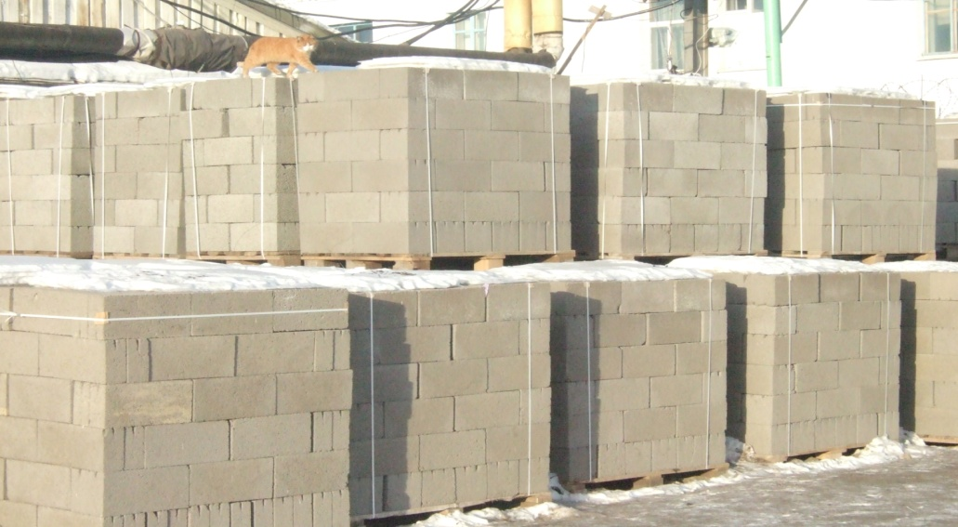
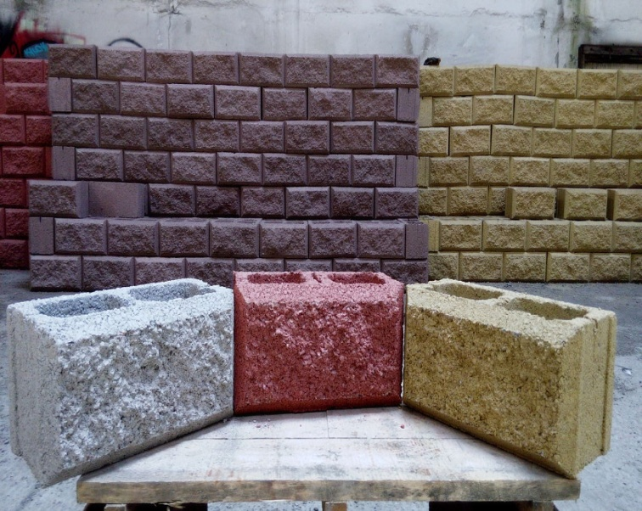
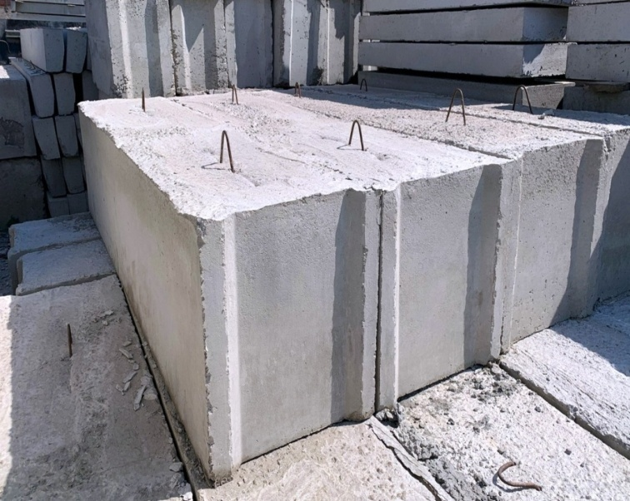
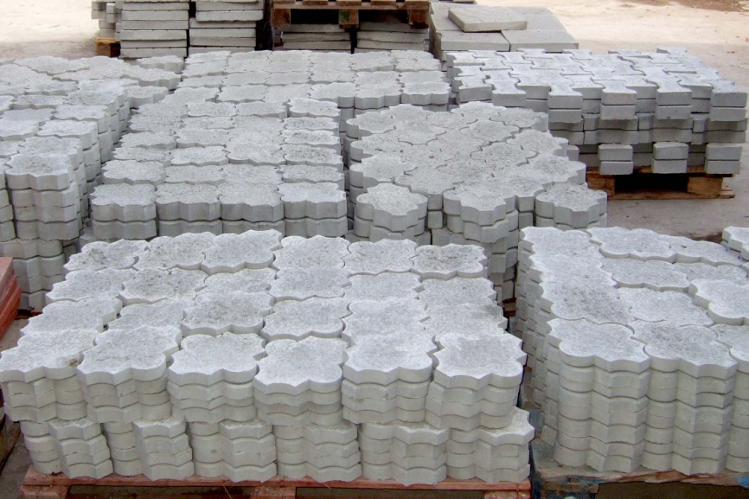
Производство строительных материалов
Универсальные строительные блоки
Декоративные блоки
ЖБИ блоки
Тротуарная плитка

Slide 3

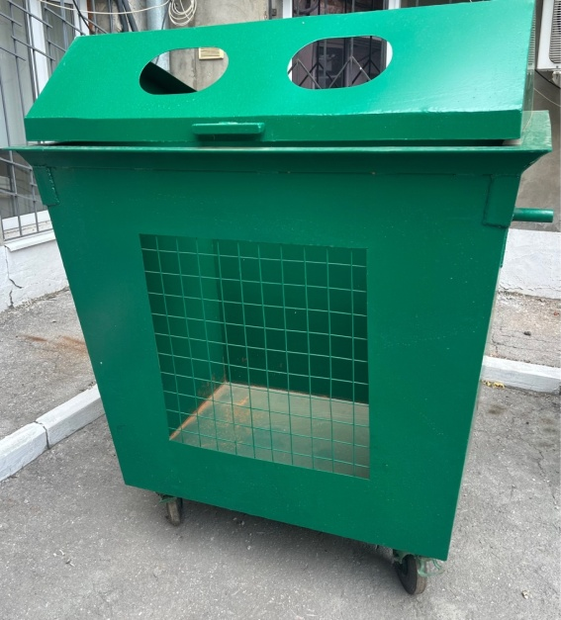
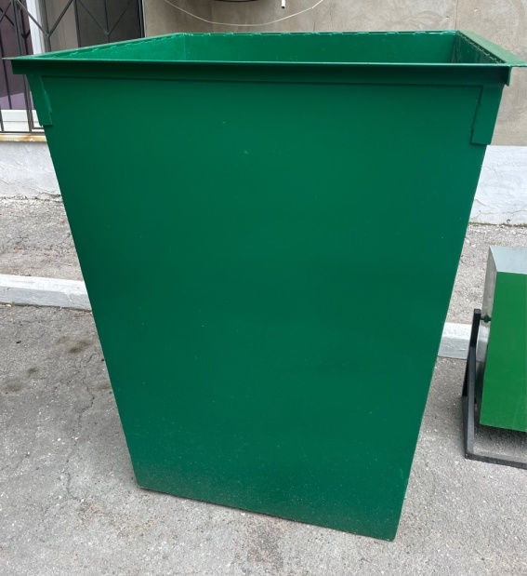
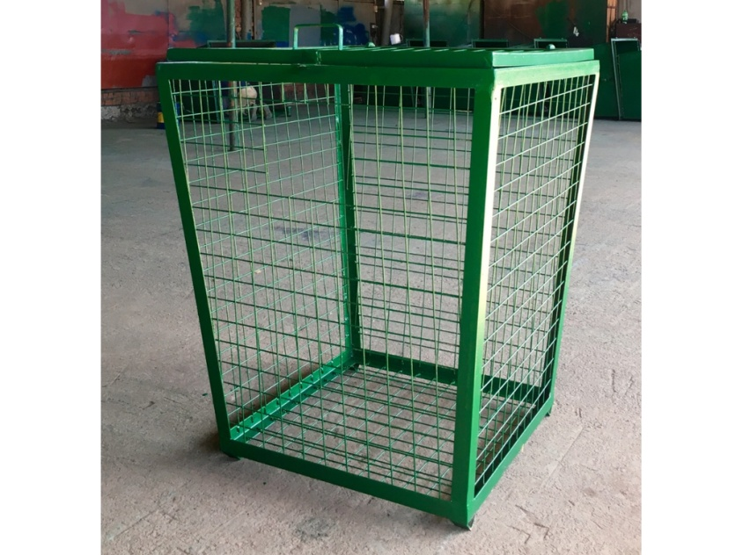
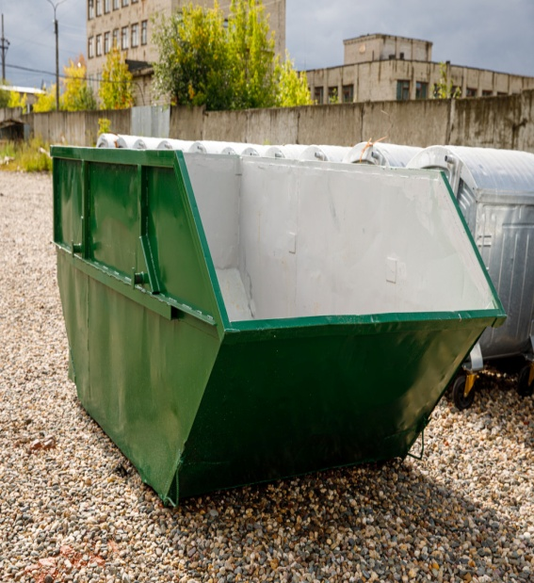
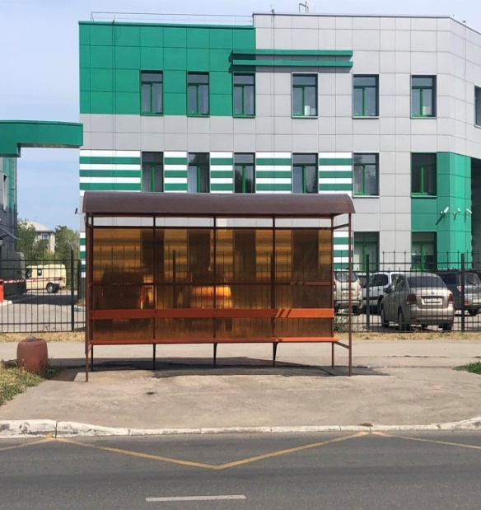
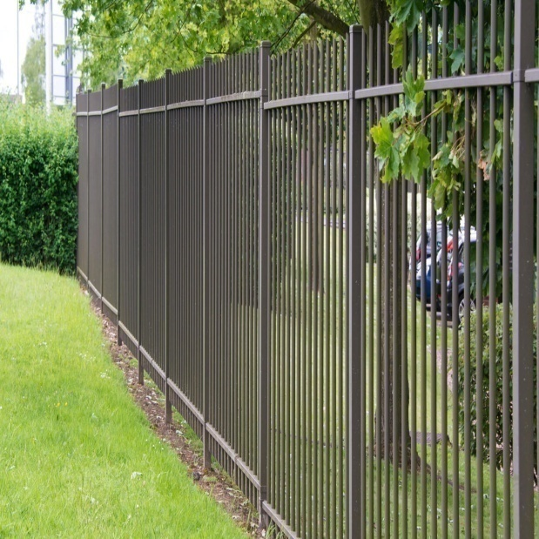
Металлообрабатывающее производство
Контейнер для раздельного
сбора мусора
Контейнер для ТКО
Контейнер
для сбора ПЭТ тары
Бункер металлический
Остановочные павильоны
Металлические ограждения

Slide 4
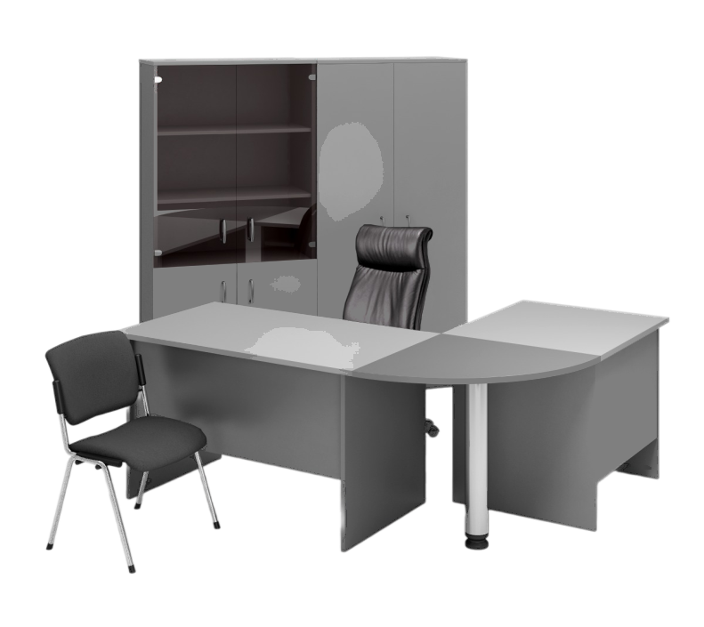
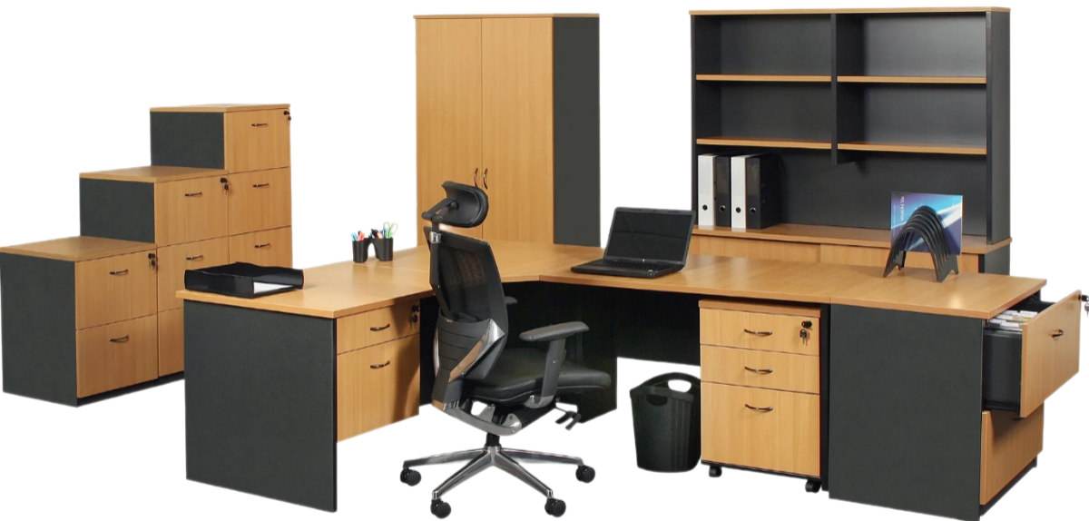
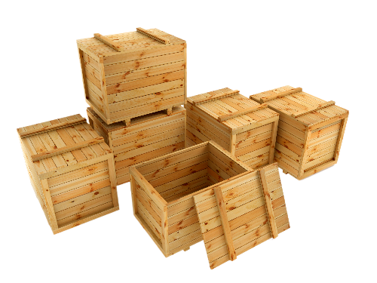
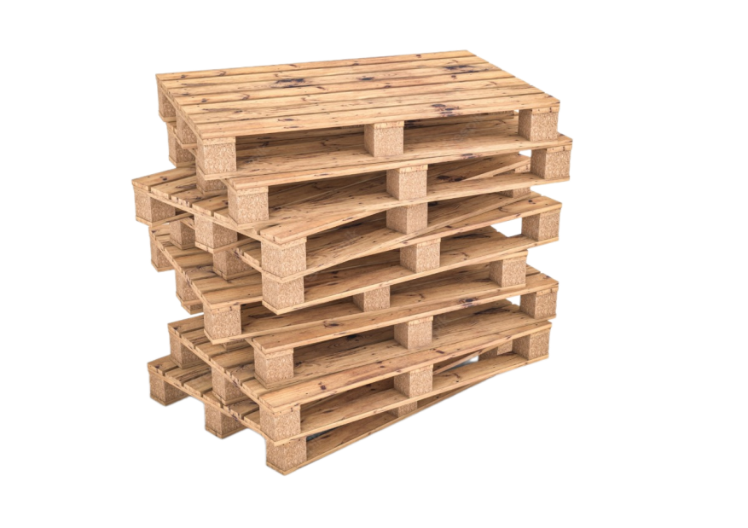
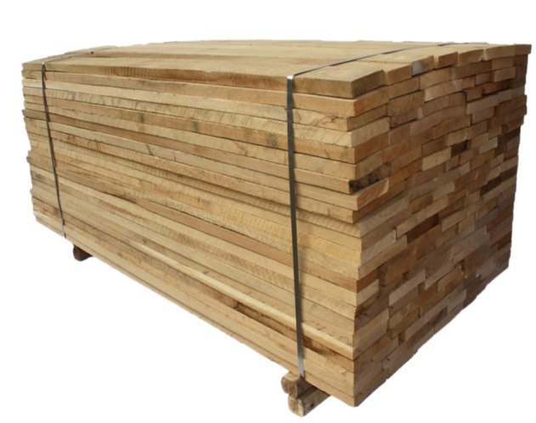
Деревообрабатывающее производство
Производство офисной мебели
Доски обрезные
Тара ящичная
Поддоны

Slide 5
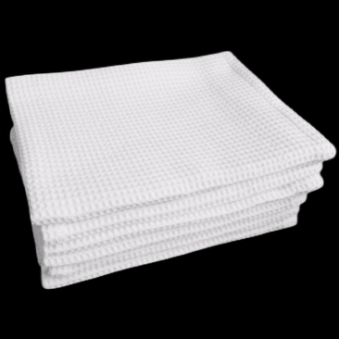
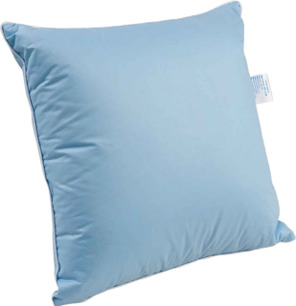
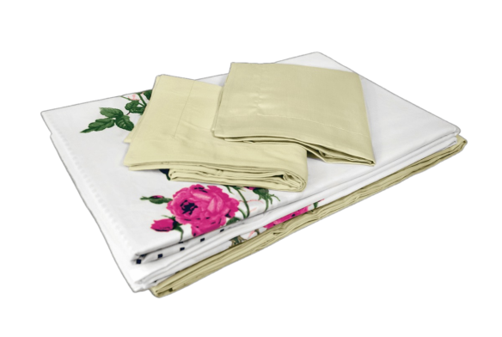
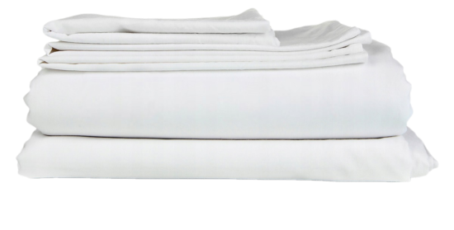
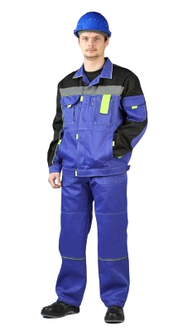
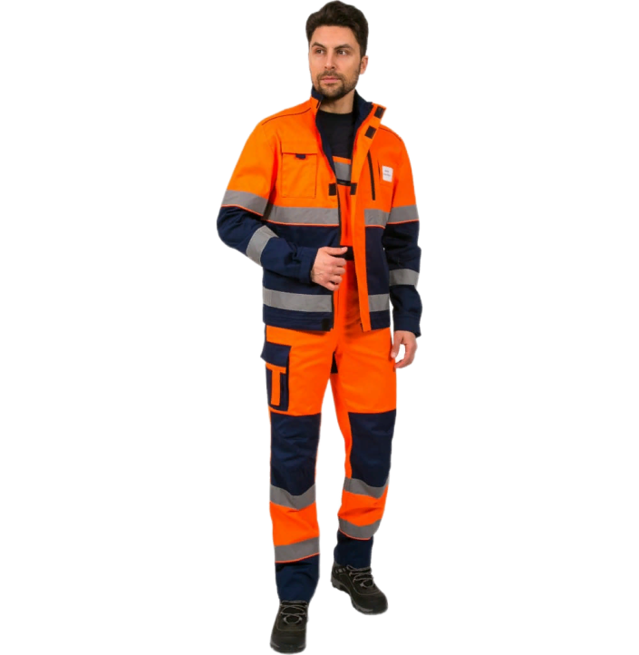
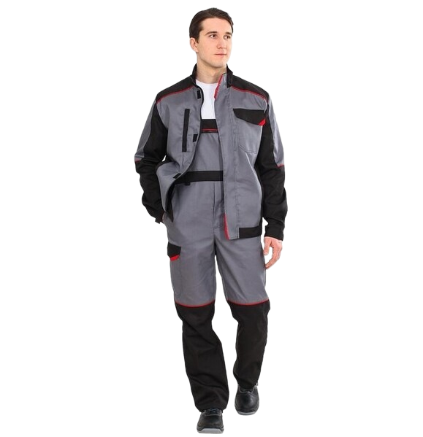
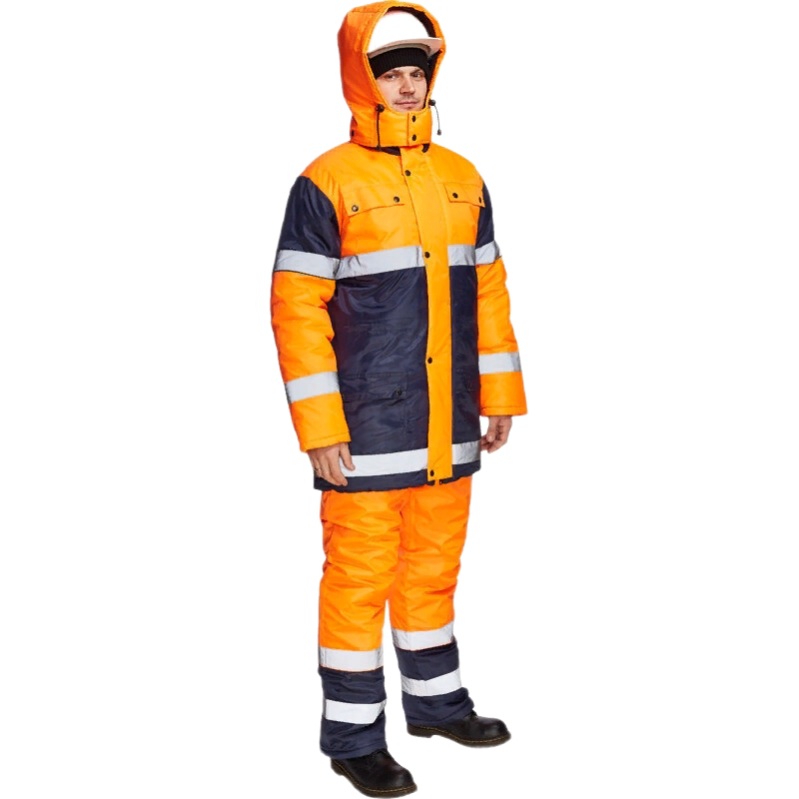
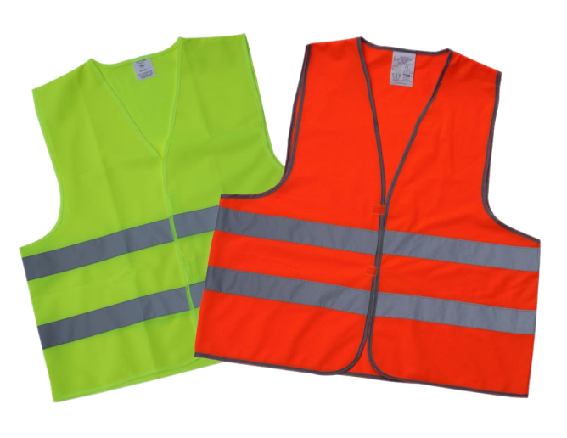
Швейное производство
Вафельные полотенца
Постельные принадлежности
Специальная рабочая одежда
Сигнальные жилеты

Slide 6

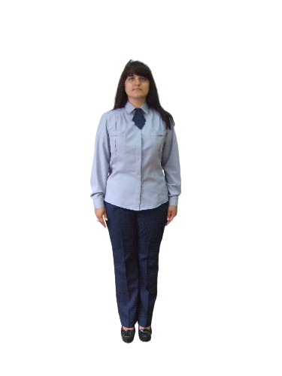
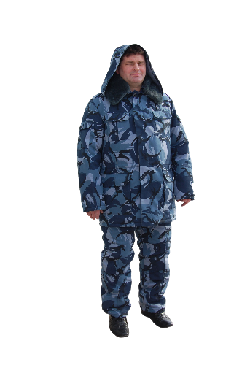
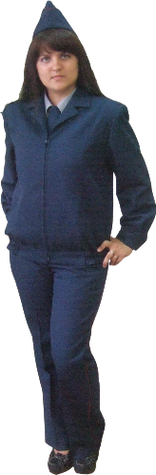
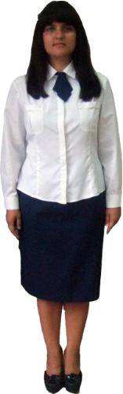
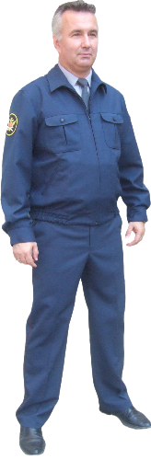
Форменное обмундирование

Slide 7

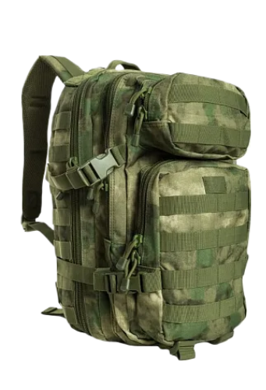
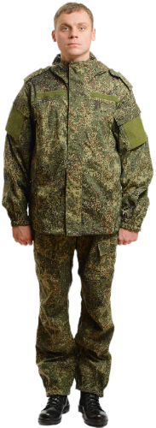
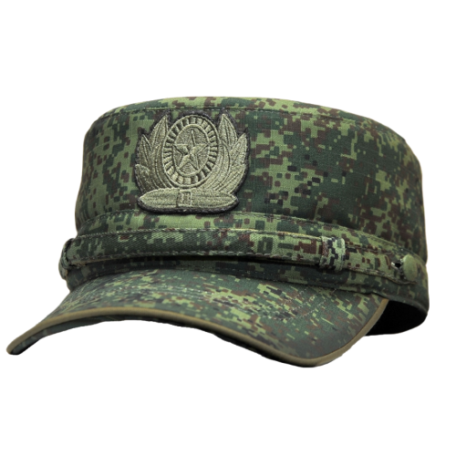
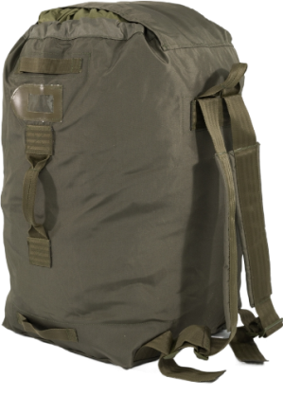
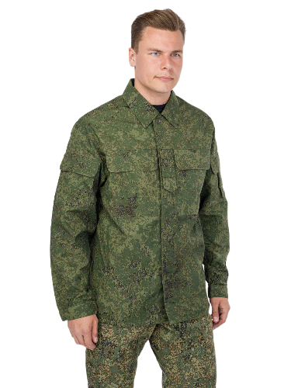
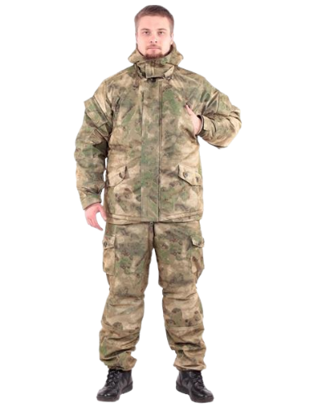
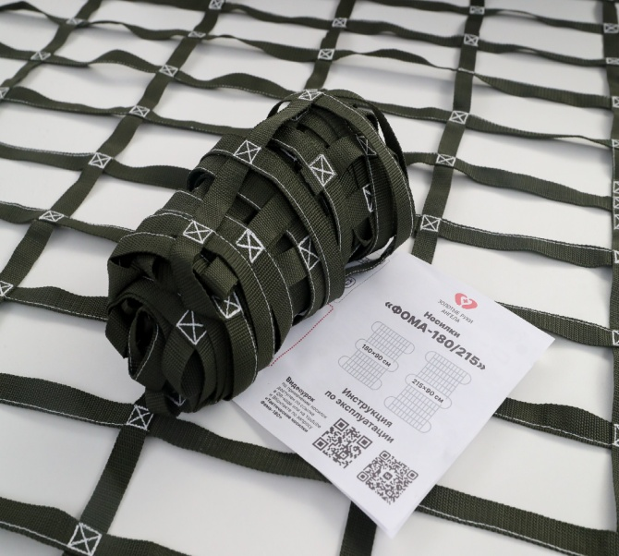
Швейная продукция для нужд СВО
Баул армейский
Тактический рюкзак
Кепка
Костюм БТК летний
Костюм БТК зимний
Костюм БТК
Носилки

Slide 8

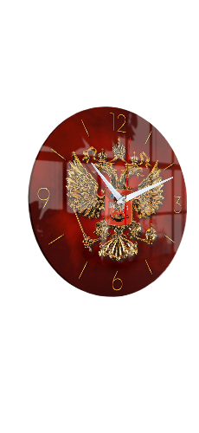

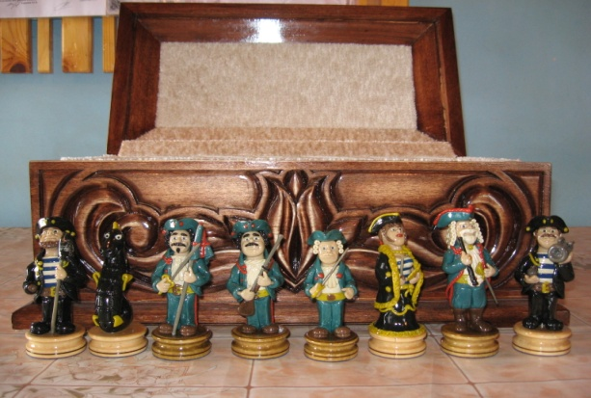
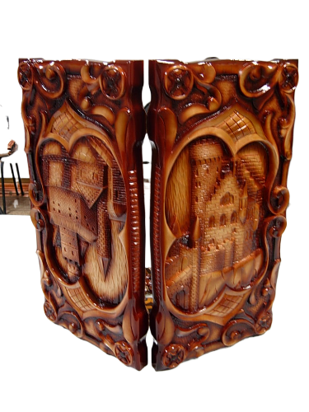
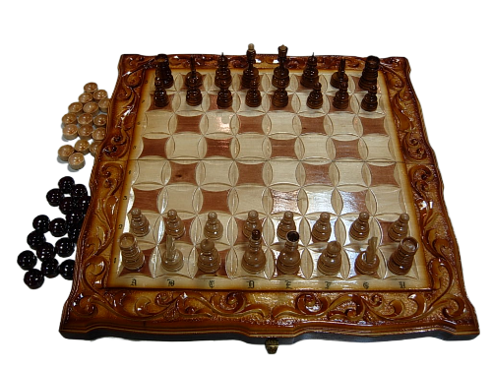
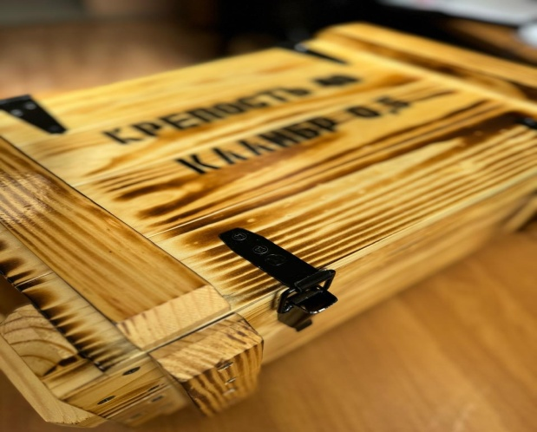
Изготовление сувенирной продукции
Настенные часы
Шевроны с вышивкой
Шкатулки
Шашки, нарды и шахмат
Подарочные ящики

Slide 9

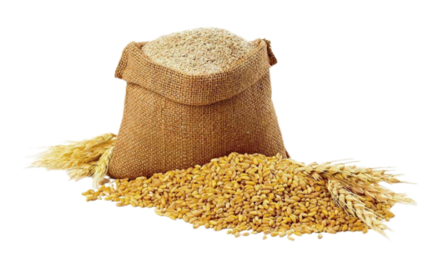
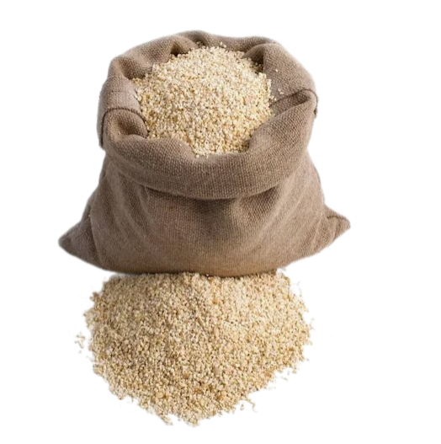
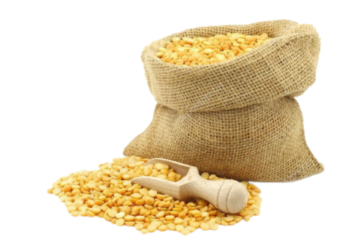

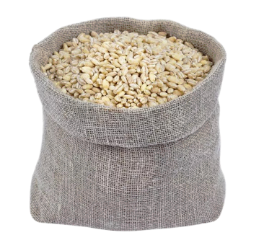
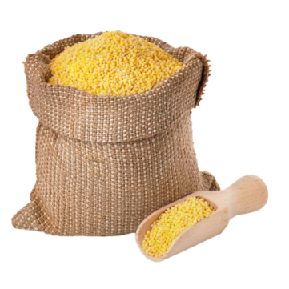

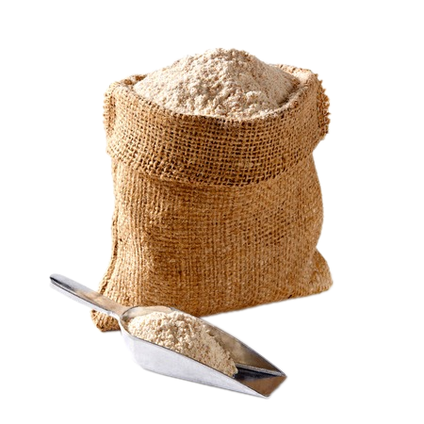
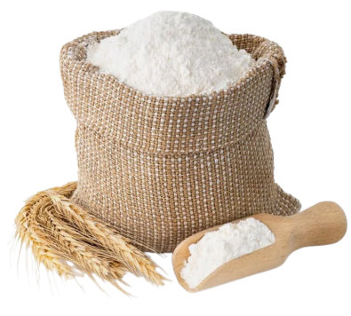
Производство круп и муки
Крупа пшеничная
Крупа ячневая
Крупа гороховая
Крупа перловая
Крупа пшено
Мука пшеничная I сорта
Мука пшеничная II сорта
Мука ржаная

Slide 10

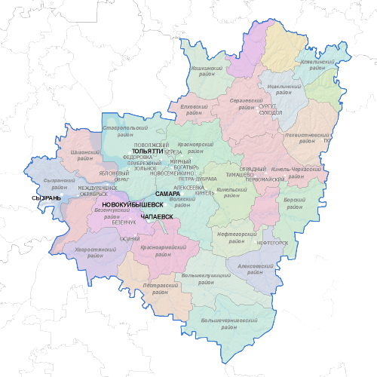
УФСИН России по Самарской области
Пункты дислокации учреждений УИС Самарской области
г. Самара ( КП-27;
п. Кряж ИК-5, ИК-15;
п. Управленческий ИК-6;
с.Рождествено ИК-28)
г. Тольятти
(ИК-16, ИК-29, КП-1)
г. Новокуйбышевск (ИК-3)
с. Спиридоновка (ИК-26)
п. Волжский
(ИК-10)

Slide 11

Контакты
УФСИН России по Самарской области
УФСИН России по Самарской области,
443099, г. Самара, ул. Куйбышева, 42.
Заместитель начальника
Петухов Олег Евгеньевич
тел. 339-82-77
Заместитель начальника отдела трудовой адаптации осужденных
Долганова Надежда Владимировна
тел. 339-38-85, 339-38-84
Группа маркетинга: тел. 339-38-89
Электронная почта: omts_gufsin@mail.ru

